Slide 1

PESG Nedir?
Dr. Fahri ŞAHİN

Slide 2
PNH bir Ultra Nadir Hastalıktır
Yetim hastalık
  ABD’nde 200,000 den az insanı etkileyen
  Avrupa’da ise 500/milyon dan az görülen
  7 000-8 000 bilinen nadir hastalık
Bir doktorun yoğun iş temposunda yılda 1 den az görmesi beklenen

Slide 3
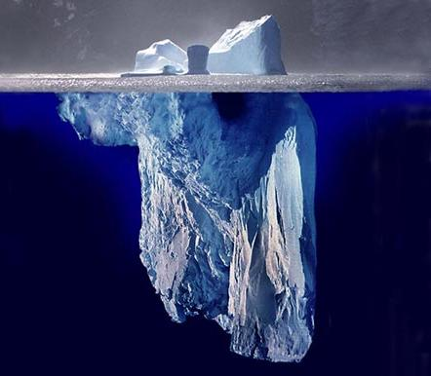
PNH da Iceberg Modeli
Bozulmuş QoL
Yorgunluk
Hemoglobinüri
Dispne
Anemi
Disfaji
Karın ağrısı
Erektil Disfonksiyon
DVT / PE
Akut Böbrek Hasarı
İnme/ GİA
Kronik böbrek
Hastalığı
Karaciğer Yetmezliği
Kalp Fonksiyon
Bozukluğu
İskemik Bağırsak
Hastalığı
Pulmoner Hipertansiyon
3

Slide 4
PNH;
Klinik dışa vurum şekli değişken
Akla gelmezse tanı konulması güçtür
BİLGİ

Slide 5

PESG Kimlerden oluşuyor?
Türkiye de PNH’ a odaklanan tek profesyonel birlik
Grubu oluşturan başlıca uzmanlık alanları:
  Hematoloji İç Hastalıkları
  Gastroenteroloji Nefroloji
  Kardiyoloji İmmunoloji
  Nöroloji Göğüs Hastalıkları
  Üroloji …..

Slide 6


Misyonumuz
PNH hakkındaki farkındalığı artırarak tanı konamayan hastalara ulaşıp hastalara en uygun tedavi ve bakımı sağlamak

Slide 7

Amaçlarımız
PNH hakkında profesyonel bilgiyi artırmak
Farklı kliniklere başvuru yapan PNH hastalarının tanı gecikmesini önlemek
Klinikler arası iletişimi güçlendirmek
Multi-disipliner çalışmalar planlamak ve yapmak

Slide 8
Amaçlarımız
Hastaların tedavilerindeki sürekliliği sağlamak
Hasta bakımlarındaki düzensizlikleri iyileştirmek
Sağlık hizmetleri kuruluşlarına açıklama, bilgi ve gereğinde eğitim-danışmanlık vermek
Hasta ve hekimler için kılavuzlar oluşturmak

Slide 9
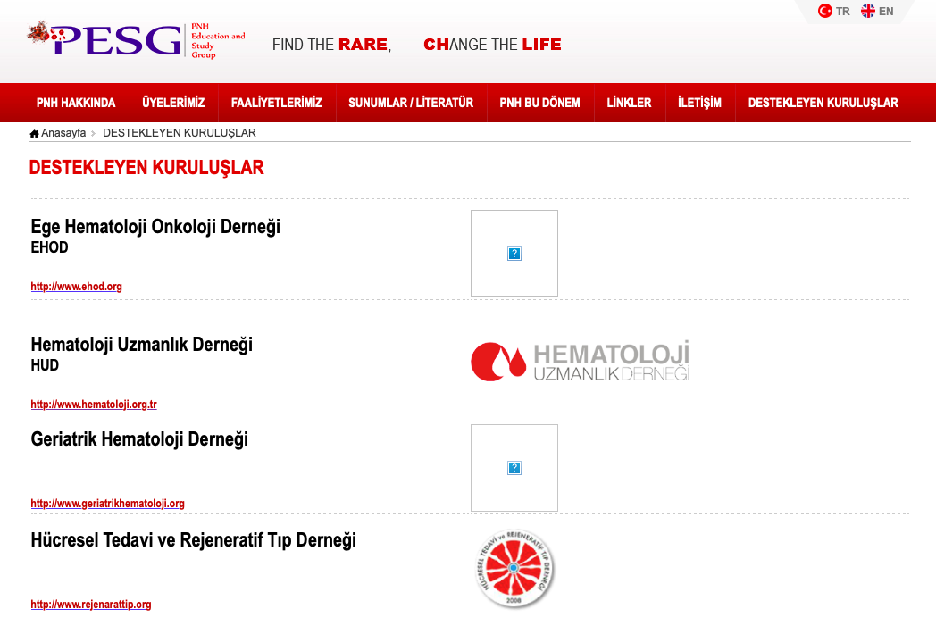




Destekleyen Kuruluşlar

Slide 10
Sloganımız…
Find the Rare, touchange the Life

Slide 11
Sloganımız…
Find the Rare, touchange the Life

Slide 12
www.pesg.org

